Slide 1
DEFENSA DE PROYECTO DE INVESTIGACIÓN DEPARTAMENTO DE CIENCIAS ECONÓMICAS ADMINISTRATIVAS Y DE COMERCIO CARRERA DE INGENIERÍA EN FINANZAS Y AUDITORIA TRABAJO DE TITULACIÓN PREVIO A LA OBTENCIÓN DEL TÍTULO DE INGENIEROS EN FINANZAS CONTADORES - AUDITORES TEMA:“CORRELACIÓN LIQUIDEZ - CRÉDITO EN EL SECTOR COOPERATIVO CANTÓN QUITO 2007 - 2016” DIRECTOR: ECON. PALACIOS VELARDE, JUAN CRISTOBAL NOMBRES: CRUZ RAMIREZ, DANIEL ALEJANDRO MONTENEGRO ESPINOSA, ANDREA ESTEFANÍA SANGOLQUÍ, 10 de septiembre 2018

Slide 2
Contenido general
Planteamiento del problema
Objetivos de la investigación
Marco teórico
Metodología
Objeto de estudio
Resultados
Conclusiones
Recomendaciones

Slide 3
Planteamiento del problema
Sector dinamizador de la economía
Volumen de crédito 2017 (332,700 millones)
Impulso del Estado al sector económico popular y solidario
Regulación del sector SEPS (06-2012)
620 cooperativas
Liquidación de 379 cooperativas hasta 2017
Morosidad > 50%
Liquidez
 | # cooperativas
Segmento 1 | 32
Segmento 2 | 40
Segmento 3 | 82
Segmento 4 | 181
Segmento 5 | 299

Slide 4
COMYF
Resolución 254-2016F
Reclasificación cartera
Constitución.
Artículos: 283, 309, 311
2007
2011
2014
2008
LOEPS
Sección 3
Sector cooperativo
2012
Sección 2
Cooperativas de ahorro y crédito
Liquidez
2016
Regulación
MIES: 1221
SBS: 38

Slide 5
Objetivos
Objetivo general
Investigar la evolución de la morosidad y su incidencia sobre los niveles de liquidez en las cooperativas de ahorro y crédito del segmento 1 y 2, por el periodo comprendido del 2007 al 2016; mediante la recolección de datos primarios, interpretación de resultados y comparación; para determinar la relevancia de la relación entre las variables de estudio.

Slide 6
Objetivos específicos
Estructurar una base datos con información de fuentes secundarias relacionadas con la morosidad y liquidez de las cooperativas de los segmentos 1 y 2 en el periodo comprendido entre los años 2007 al 2016.
Analizar la evolución de la morosidad y liquidez de las cooperativas de ahorro y crédito del segmento 1 y 2 en Ecuador, por el periodo comprendido del 2007 al 2016.
Analizar los niveles de correlación de la morosidad y el índice de liquidez de primera y segunda línea, que permitan determinar los niveles de incidencia de los factores de morosidad en la liquidez de las cooperativas
Realizar un análisis comparativo del efecto de la morosidad en el índice de liquidez, entre las cooperativas de ahorro y crédito del segmento 1 y 2 del Ecuador, durante el periodo 2007 al 2016.

Slide 7
Marco teórico
Teoría de liquidez
Menger
Capacidad de obtener dinero para realizar las actividades y hacer frente a obligaciones
Función del dinero
Teoría de morosidad
Teoría del valor intrínseco cooperativismo, Marx
Fuerza transformadoras de la sociedad actual
Satisfacer necesidades de sus socios y cooperados
Retraso en el pago de las obligaciones contraídas
Política de crédito (garantías, plazos, tasas)
Activos líquidos

Slide 8
Liquidez de primera línea
Concepto |  | Relación de cuentas
1 | Fondos disponibles – remesas | 11 – 1105
2 | Fondos interbancarios netos | 1201 – 2201
3 | Operaciones de reporto netas | 1202 + 130705 – 2102 – 2202
4 | Inversiones para negociar hasta 90 días | 130105 + 130110 + 130205 + 130210+130150+130155
5 | Inversiones disponibles para la venta hasta 90 días | 130305 + 130310 + 130405 + 130410 +130350+130355
6 | Inversiones en deuda soberana, con rating de moneda extranjera, calificación global. | (*)25
A | Numerador de primera línea | Suma de los numerales 1 al 6 menos numerales 7, 8, 9, y 10
7 | Depósitos a la vista | 2101
8 | Depósitos a plazo hasta 90 días | 210305 + 210310
9 | Obligaciones inmediatas | 23
10 | Aceptaciones en circulación | 24
11 | Obligaciones financieras hasta 90 días | 2601 + 260205 + 260210 + 260305 + 260310 + 260405 + 260410 + 260505 + 260510 + 260605 + 260610 + 260705 + 260710 + 260805 + 260810 + 269005 + 269010 +260250+260450
12 | Valores en circulación que vencen hasta 90 días | 27
13 | Fondos de administración | 2903
B | Total denominador de primera línea | Suma de los numerales 7 al 13

Slide 9
Liquidez de segunda línea
Concepto |  | Relación de cuentas
14 | Total numerador de primera línea | Literal “A”
15 | Inversiones para negociar de 91 a 180 días | 130115 + 130215 + 130160
16 | Inversiones disponibles para la venta de 91 a 180 días | 130315 + 130415 + 130360
17 | Inversiones mantenidas hasta el vencimiento hasta 180 días | 130505 + 130510 + 130515 + 130605 + 130610 + 130615 +130550 + 130555 + 130560
18 | Inversiones: Títulos representativos de la titularización de la cartera hipotecaria de vivienda (calificados AAA) | (***)26
C | Total numerador de segunda línea | Suma de los numerales 14 al 18
19 | Total denominador primera línea | B
20 | Depósitos a plazo mayores a 90 días | 2103 – 210305 – 210310 + 2104
21 | Obligaciones financieras entre 91 y 360 días | 26 – ((2601+260205+260210+260305+260310+260405+260410+260505+260510+260605+260610+260705+260710+260805+260810+269005+269010) –260225+260325+260425+260525+260625+260725+260825+260925+269025+260250+260255+260450+260455))
22 | Valores en circulación con vencimientos hasta 360 días | 27
D | Total denominador de segunda línea | Suma de los numerales 19 al 22

Slide 10
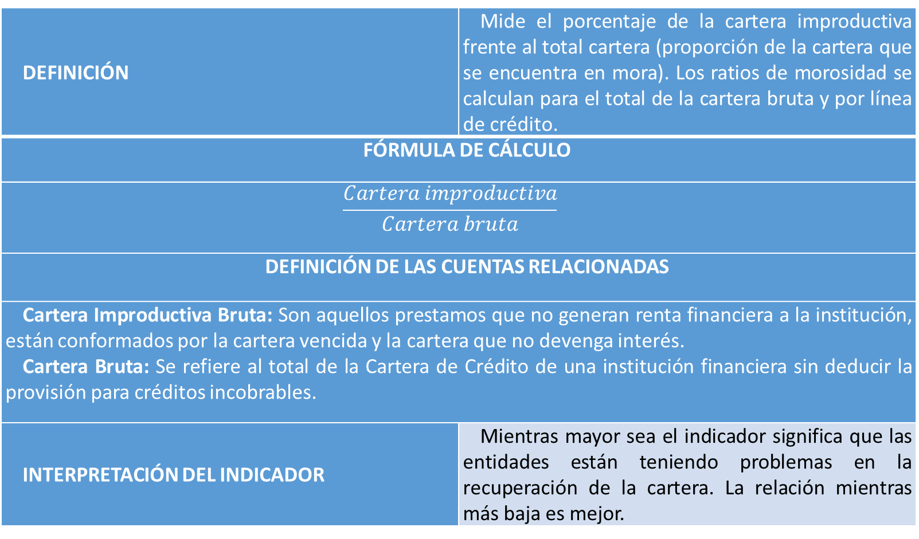
Morosidad
DEFINICIÓN | Mide el porcentaje de la cartera improductiva frente al total cartera (proporción de la cartera que se encuentra en mora). Los ratios de morosidad se calculan para el total de la cartera bruta y por línea de crédito.
FÓRMULA DE CÁLCULO
$$\frac{Cartera improductiva}{Cartera bruta}$$
DEFINICIÓN DE LAS CUENTAS RELACIONADAS
Cartera Improductiva Bruta: Son aquellos prestamos que no generan renta financiera a la institución, están conformados por la cartera vencida y la cartera que no devenga interés. Cartera Bruta: Se refiere al total de la Cartera de Crédito de una institución financiera sin deducir la provisión para créditos incobrables.
INTERPRETACIÓN DEL INDICADOR | Mientras mayor sea el indicador significa que las entidades están teniendo problemas en la recuperación de la cartera. La relación mientras más baja es mejor.

Slide 11
Marco referencial
Morosidad
Crisis bancarias
Deterioro calidad de activos
Provisiones por incobrables
Efecto
Intereses no pagos
Liquidez
Morosidad
Rentabilidad
Uyén, 2016
Liquidez
Cabezas, 2017
Incremento de morosidad
Calidad de cartera
Cartera improductiva

Slide 12
Metodología
Por la
Finalidad
Aplicada
Por Fuentes
de Información
Mixto
Enfoque de
Investigación
Mixto
Por las unidades
de análisis
Insitu
H_{i}: Existe un mayor grado de correlación entre la morosidad y el Indicador de liquidez primera y segunda línea, en cooperativas de ahorro y crédito del segmento 2 que en las instituciones que conforman el segmento 1.
H_{o}: No existe un mayor grado de correlación entre la morosidad y el Indicador de liquidez primera y segunda línea, en cooperativas de ahorro y crédito del segmento 2 que en las instituciones que conforman el segmento 1.
Por el Alcance
Correlacional

Slide 13
Objeto de estudio
Sector comunitario
Producción
Sector asociativo
Consumo
cooperativas de ahorro y crédito
Sector económico popular y solidario
Sector coperativista
Sector financiero popular y solidario
cajas y bancos comunales
Vivienda
Unidades económicas populares
Servicios
cajas de ahorro
Ahorro y crédito

Slide 14
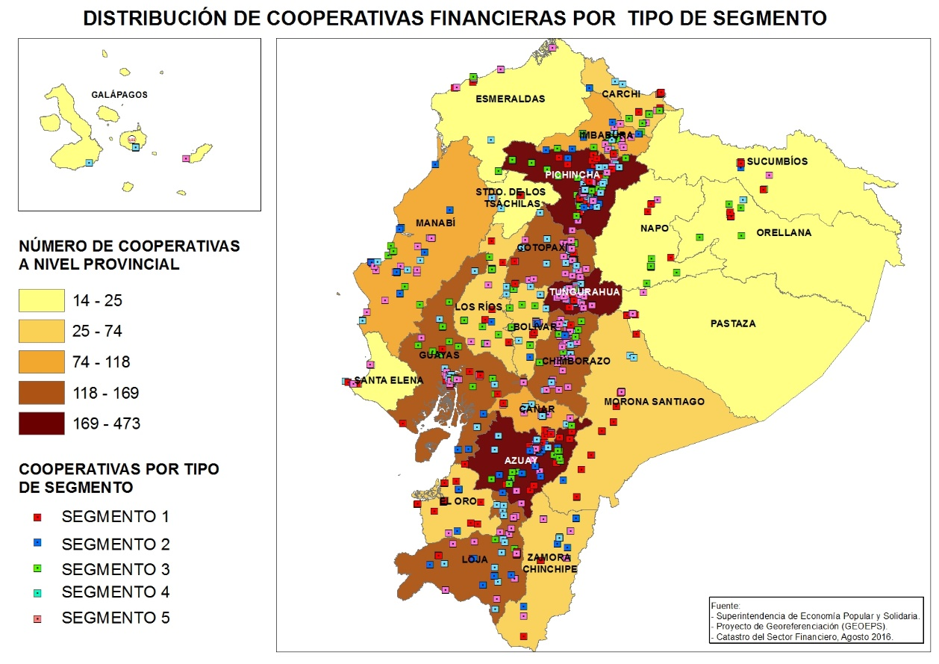

Slide 15
Objeto de estudio
Segmentos 1 y 2
19 cooperativas cantón Quito
Segmento | Volumen de activos (USD)
Segmento 1 | Mayor a 80 millones
Segmento 2 | Entre 20 y 80 millones
Segmento 3 | Entre 5 y 20 millones
Segmento 4 | Entre 1 y 5 millones
Segmento 5 | Hasta 1 millón Cajas de ahorro, bancos y cajas comunales

Slide 16
Cooperativas segmento 1
 | Cooperativa | N° socios | N° agencias | Nivel activos 2018
1 | Policía nacional | 350.000 | 28 | 746.034.777
2 | Cooprogreso | 150.000 | 19 | 482.787.486
3 | 29 de octubre | 390.000 | 34 | 467.716.712
4 | Alianza del valle | 145.000 | 10 | 244.238.162
5 | Tulcán | 80.000 | 7 | 179.186.194
6 | Atuntaqui | 120.000 | 9 | 174.755.671
7 | 23 de julio | 110.000 | 13 | 158.446.221
8 | Andalucía | 146.000 | 9 | 156.266.461
9 | Pablo Muñoz Vega | 67.547 | 7 | 147.833.207
10 | Servidores públicos del ministerio de educación y cultura | 30.000 | 3 | 118.232.610
11 | Pilahuin tio | 75.000 | 6 | 98.271.930

Slide 17
Cooperativas segmento 2
 | Cooperativas | N° socios | N° agencias | Nivel activos 2018
1 | Luz del valle | 30.000 | 4 | 42.451.019
2 | 14 de marzo | 48.000 | 11 | 36.060.945
3 | Maquita cushunchic | 48.000 | 8 | 32.808.539
4 | Cotocollao | 40.000 | 6 | 29.263.532
5 | Artersanos | 45.000 | 13 | 28.664.420
6 | Construcción comercio y producción | 117.000 | 5 | 21.335.120
7 | San Francisco de Asís | 28.000 | 3 | 20.707.468
8 | Suboficiales de la policía nacional | 9.241 | 12 | 14.567.070

Slide 18
Resultados

Slide 19
Composición de cartera de crédito segmento 1 2016

Slide 21
EVOLUCIÓN CARTERA TOTAL Y CARTERA IMPRODUCTIVA SEGMENTOS 1 Y 2 2007-2016
 | SEGMENTO 1 |  |  | SEGMENTO 2
Año | Cartera bruta | Cartera improductiva | % Cartera improductiva | Cartera bruta | Cartera improductiva | % Cartera improductiva
2007 | 361.340,94 | 14.830,61 | 4,10% | 43.455,26 | 3.154,67 | 7,26%
2008 | 411.675,04 | 17.255,52 | 4,19% | 50.225,57 | 3.617,00 | 7,20%
2009 | 436.657,02 | 19.005,33 | 4,35% | 57.907,19 | 4.614,93 | 7,97%
2010 | 548.598,59 | 18.347,38 | 3,34% | 69.436,19 | 5.090,83 | 7,33%
2011 | 674.848,63 | 20.785,35 | 3,08% | 82.216,48 | 8.118,06 | 9,87%
2012 | 847.219,45 | 33.202,44 | 3,92% | 83.589,53 | 7.103,09 | 8,50%
2013 | 968.285,16 | 49.472,06 | 5,11% | 86.473,46 | 7.912,42 | 9,15%
2014 | 1.433.320,82 | 75.687,71 | 5,28% | 327.238,27 | 41.587,83 | 12,71%
2015 | 1.670.161,41 | 118.753,14 | 7,11% | 197.993,90 | 19.320,32 | 9,76%
Tasa de crec prom | 20% | 30% |  | 30% | 40%

Slide 22
SEGMENTACIÓN CARTERA
Nivel de riesgo | Productivo, Comercial ordinario Comercial prioritario | Microcrédito, Consumo ordinario Consumo prioritario | Vivienda de interés público Inmobiliario
 | Días de morosidad
Riesgo normal A1 A2 A3 | 0 De 1 a 15 De 16 a 30 | 0 De 1 a 8 De 9 hasta 15 | 0 De 1 a 30 De 31 a 60
Riesgo potencial B1 B2 | De 31 a 60 De 61 a 90 | De 16 a 30 De 31 a 45 | De 61 a 120 De 121 a 180
Riesgo deficiente C1 C2 | De 91 a 120 De 121 a 180 | De 46 a 70 De 71 a 90 | De 180 a 210 De 211 a 270
Dudoso cobro D | De 181 a 360 | De 91 a 120 | De 271 a 450
Pérdida E | Mayor a 360 | Mayor a 120 | Mayor a 450
Nivel de riesgo | Productivo, Comercial ordinario Comercial prioritario | Microcrédito, Consumo ordinario Consumo prioritario | Vivienda de interés público Inmobiliario
 | Días de morosidad
Riesgo normal A1 A2 A3 | De 0 a 5 De 6 a 20 De 21 a 35 | De 0 a 5 De 6 a 20 De 21 a 35 | De 0 a 5 De 6 a 35 De 36 a 65
Riesgo potencial B1 B2 | De 36 a 65 De 66 a 95 | De 36 a 65 De 66 a 95 | De 66 a 120 De 121 a 180
Riesgo deficiente C1 C2 | De 96 a 125 De 126 a 180 | De 96 a 125 De 126 a 180 | De 181 a 210 De 211 a 270
Dudoso cobro D | De 181 a 360 | De 96 a 125 | De 271 a 450
Pérdida E | Mayor a 360 | Mayor a 125 | Mayor a 450
Resolución 254-2016-F

Slide 23
SEGMENTACIÓN CARTERA SEGMENTOS 1 Y 2 2007-2016
Categorías | Provisión
 | Desde | Hasta
A1 | 1% | 1,99%
A2 | 2% | 2,99%
A3 | 3% | 5,99%
B1 | 6% | 9,99%
B2 | 10% | 19,99%
C1 | 20% | 39,99%
C2 | 40% | 59,99%
D | 60% | 99,99%
E | 100%

Slide 24
SEGMENTO 1
Evolución de la morosidad en el en el periodo 2007-2016
Resolución 254-2016-F
Cartera vencida de 17 a 36 días

Slide 25
Evolución de la morosidad en el segmento 2 en el periodo 2007-2016
SEGMENTO 2
Cartera total 2015 228.733 MM
Cartera improductiva 24.978 MM
Cartera improductiva
12.996 millones
20.260 millones
Noviembre 2014
Diciembre 2014

Slide 26
ESTRUCTURA ACTIVOS-PASIVOS COAC’s SEGMENTO 1 (efecto en la liquidez)
Activos | Fondos disponibles |  |  | 15%
 | Cartera de créditos |  |  | 66%
 | Inversiones | Hasta 90 días |  | 7%
 |  | de 90 a 360 días |  | 6%
Pasivos | Obligaciones con el público | Depósitos a la vista |  | 25%
 |  | Depósitos a plazo | Hasta 90 días | 25%
 |  |  | de 90 a 360 días | 25%

Slide 27
COAC's segmento 1 - Evolución de Activos y Pasivos representativos

Slide 28
EVOLUCIÓN INDICADORES DE LIQUIDEZ COAC's Segmento 1

Slide 29
EVOLUCIÓN LIQUIDEZ COAC’S SEGMENTO 1

Slide 30
ESTRUCTURA ACTIVOS-PASIVOS COAC’s SEGMENTO 2 (efecto en la liquidez)
Activos | Fondos disponibles |  |  | 9%
 | Cartera de créditos |  |  | 74%
 | Inversiones | Hasta 90 días |  | 9%
 |  | de 90 a 360 días |  | 1%
Pasivos | Obligaciones con el público | Depósitos a la vista |  | 29%
 |  | Depósitos a plazo | Hasta 90 días | 20%
 |  |  | de 90 a 360 días | 19%

Slide 31
Segmento 2 - Evolución de los componentes de liquidez

Slide 32
COAC's segmento 2 - liquidez general, liquidez de primera línea y liquidez de segunda línea

Slide 33
EVOLUCIÓN LIQUIDEZ COAC’S SEGMENTO 2

Slide 34
Correlación segmento 1

Slide 35
Correlación segmento 2

Slide 36
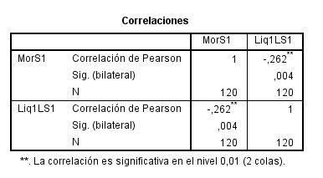
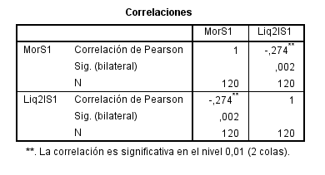
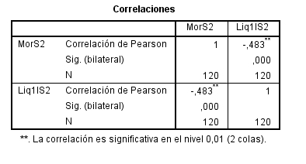
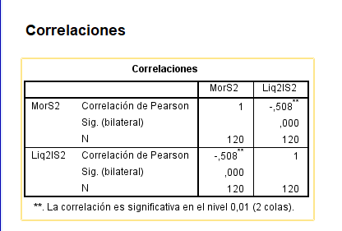
Correlación segmento 1 y 2
Liquidez primera línea y morosidad Liquidez segunda línea y morosidad
Se acepta Hi

Slide 37
Conclusiones
Segmento 1
Segmento 2
Cartera de créditos
Activos 2.386 millones
Cartera de créditos 64%
Obligaciones menores a 90 días 50%
Activos 255 millones
Cartera de créditos 74%
Obligaciones menores a 90 días 49%
Consumo 57,8%
Microcrédito 33,1%
CLASIFICACIÓN CARTERA
Segmento 1 A1 – RIESGO NORMAL
Segmento 2 B2 – RIESGO POTENCIAL
Crecimiento cartera improductiva segmento 1 30% mientras que la cartera total fue del 20%,
Crecimiento cartera improductiva segmento 2 40% mientras que la cartera total fue del 30%,
Se acepta la Hi, por cuanto el nivel de correlación es mayor en el segmento 2 en -0,483 y -0,508

Slide 38
Recomendaciones
Siendo el segmento 1 el que mantiene mayor participación de activos, tiempo en el mercado, mejor composición de cartera, calificación crediticia, prestigio y mejor gestión, el segmento 2 en adelante podrían tomar y adaptar las políticas del segmento 1
Procurar la concentración de la calificación de la cartera del segmento 2.
Mejorar los niveles de control para cooperativas del segmento 2 en adelante
Recomendaciones para el sector
Recomendaciones de la investigación
Analizar la relación entre la morosidad con la rentabilidad
Ampliar el área de estudio

